Slide 1
GESTIONE DELLA MEMORIA
Pietro barone

Slide 2
INDICE
VARI TIPI DI MEMORIA
CARICAMENTO DEL PROGRAMMA
INDIRIZZI
RILOCAZIONE STATICA
RILOCAZIONE DINAMICA
BINDING E LINKING

Slide 3
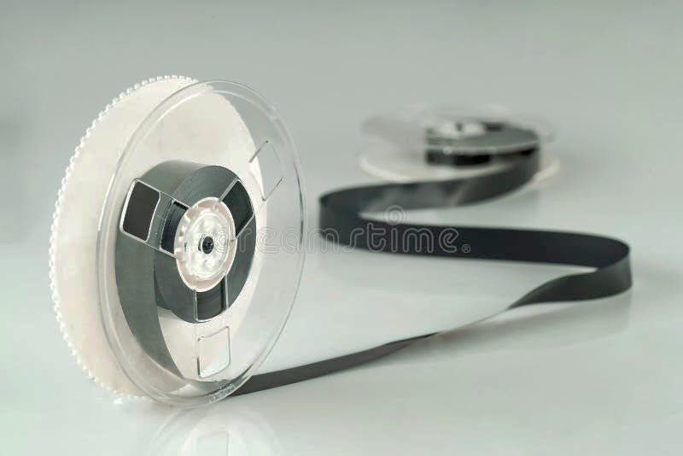
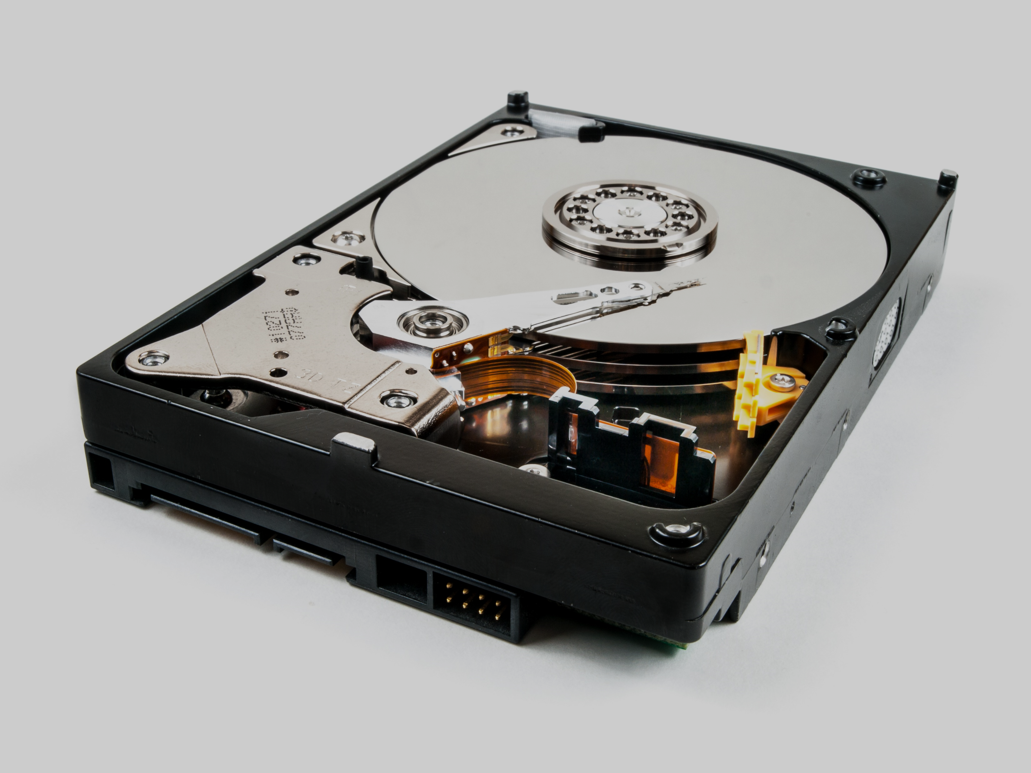
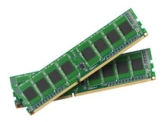
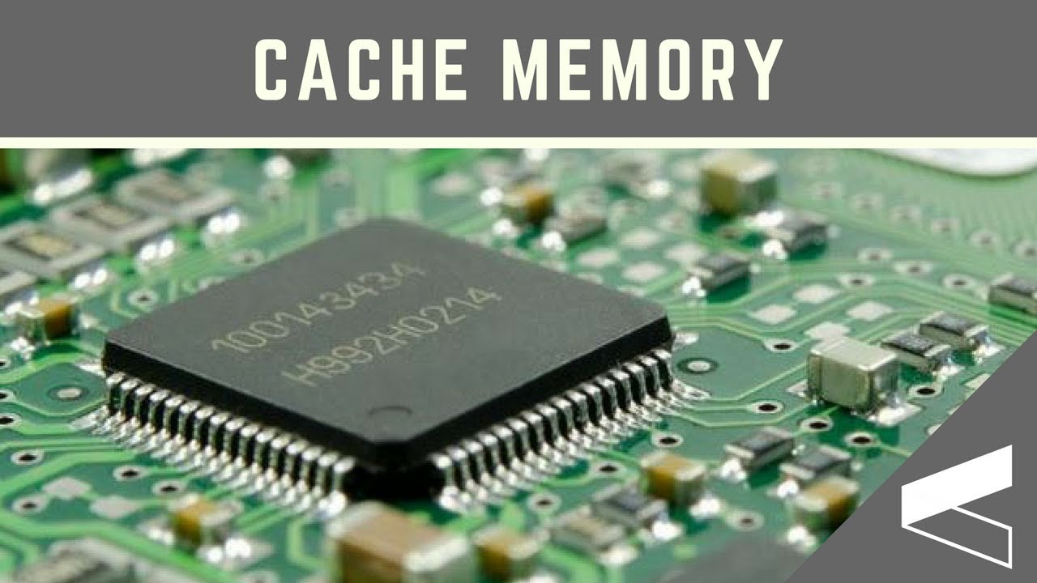
Diversi tipi di memoria
hanno diversi tempi di accesso e capacità
Nastro
Disco rigido
ssd
Memoria principale
Cache
registri

Slide 4
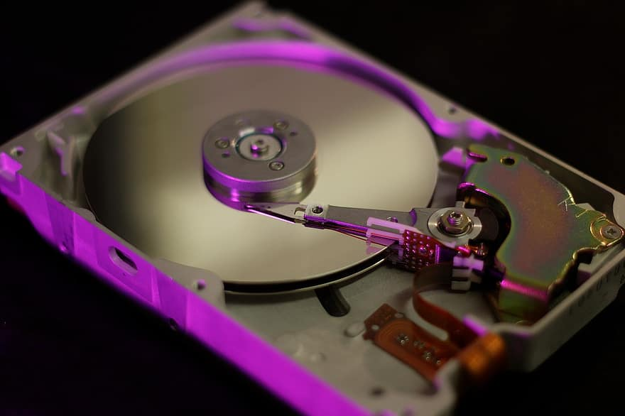
Caricamento del programma
Coda di entrata
Lista processi pronti
loader
programma

Slide 5
Caricamento del programma
Durante il caricamento il compilatore genera
Collegamenti tra:
Istruzioni
Indirizzi
Senza sapere dove saranno caricati in memoria

Slide 6
Indirizzi
Vengono generati degli
Indirizzi relativi(indirizzi logici)
Verranno trasformati al caricamento
Indirizzi assoluti(fisici)

Slide 7
Rilocazione statica
Ogni programa ha un proprio indirizzo logico
Il compilatore sistema gli indirizzi
indirizzi logici indirizzi fisici
0 a=2
1 b=6
2 somma
3 moltipl
#100 a=2
#101 b=6
#102 somma
#103 moltipl

Slide 8
Rilocazione dinamica
Il programma viene caricato in una zona libera
indirizzi logici memoria fisica
0 a=2
1 b=6
2 somma
3 moltipl
Spazi pieni
#234 //////
#235 /////
#236 a=2
#237 b=6
#238 somma
#239 moltipl
#240 //////
Indirizzo base
Spazi
liberi
Indirizzo base+max

Slide 9
Binding e linking
Calcolo indirzzi fisici
effettuato nel linking
Passaggio indirizzo fisico
effettuato nel binding in momenti diversi
Compile time
Load time
Execution time

Slide 10
Grazie per l’attenzione
Pietro Barone 3°I

